Slide 1
2023
academic
Steam项目报告
Steam ANALYSIS REPORT
汇报人：张扬

Slide 2

STEAM
行业PPT模板http://www.1ppt.com/hangye/
成员
01
组长：张 扬
组员：
闫海俊
赵盼盼
张 焱
岳喜洋
02

Slide 3
STEAM项目分析
02
01
02
03
04
05
06
登录页面
首页
库界面
详情页
好友界面
个人中心
负责人：张扬
负责人：张扬
负责人：闫海俊
负责人：张焱
负责人：赵盼盼
负责人：岳喜洋

Slide 4
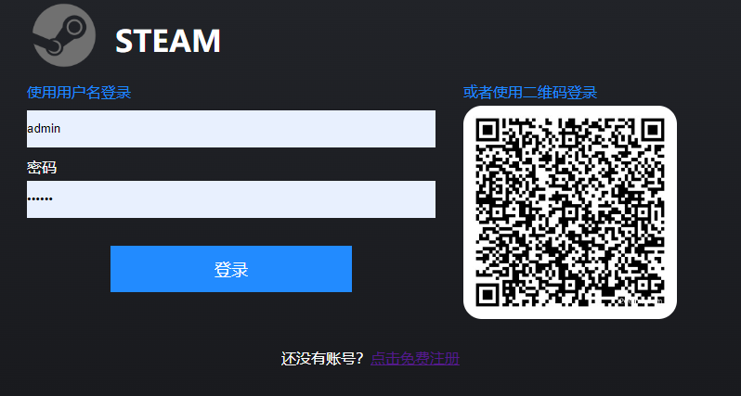
STEAM项目分析
01
steam登录
01
页面展示
可以进行用户的注册和登录
把信息存储到浏览器本地

Slide 5
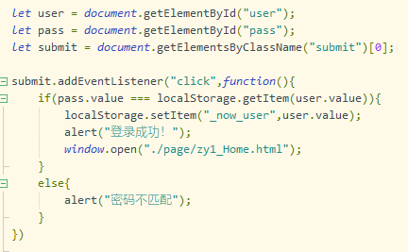
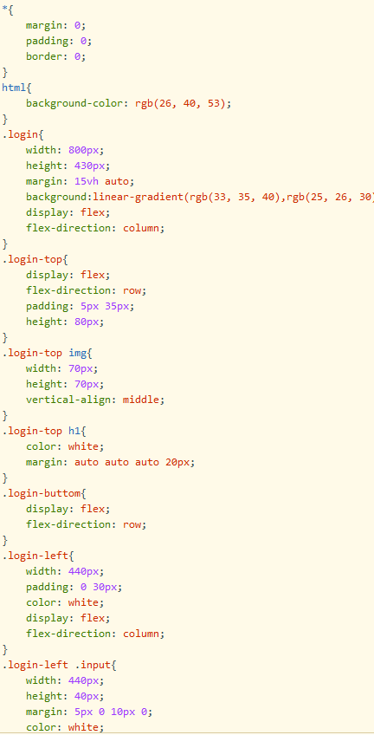
STEAM项目分析
01
Javascript代码
01
css代码

Slide 6
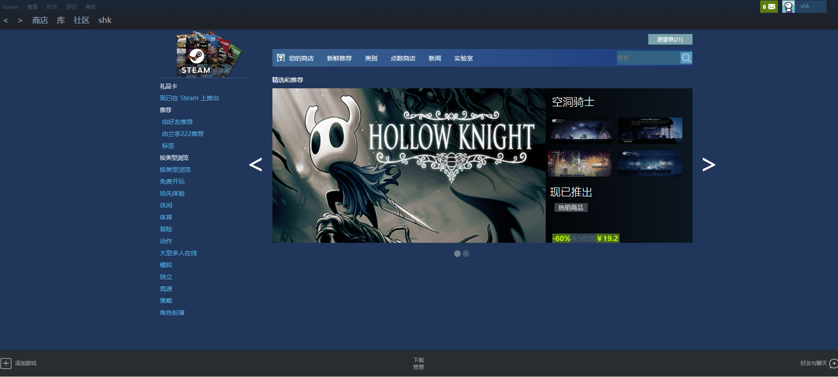
STEAM项目分析
展示了游戏，可供选择
02
steam首页
02
页面展示

Slide 7
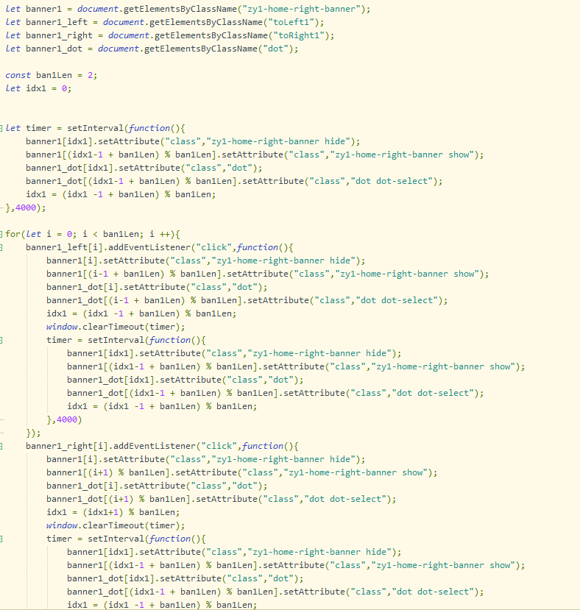
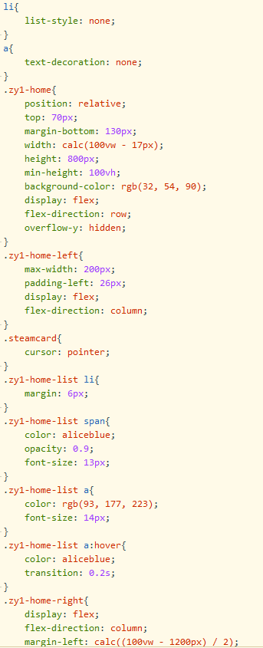
STEAM项目分析
02
Javascript代码
02
css代码

Slide 8
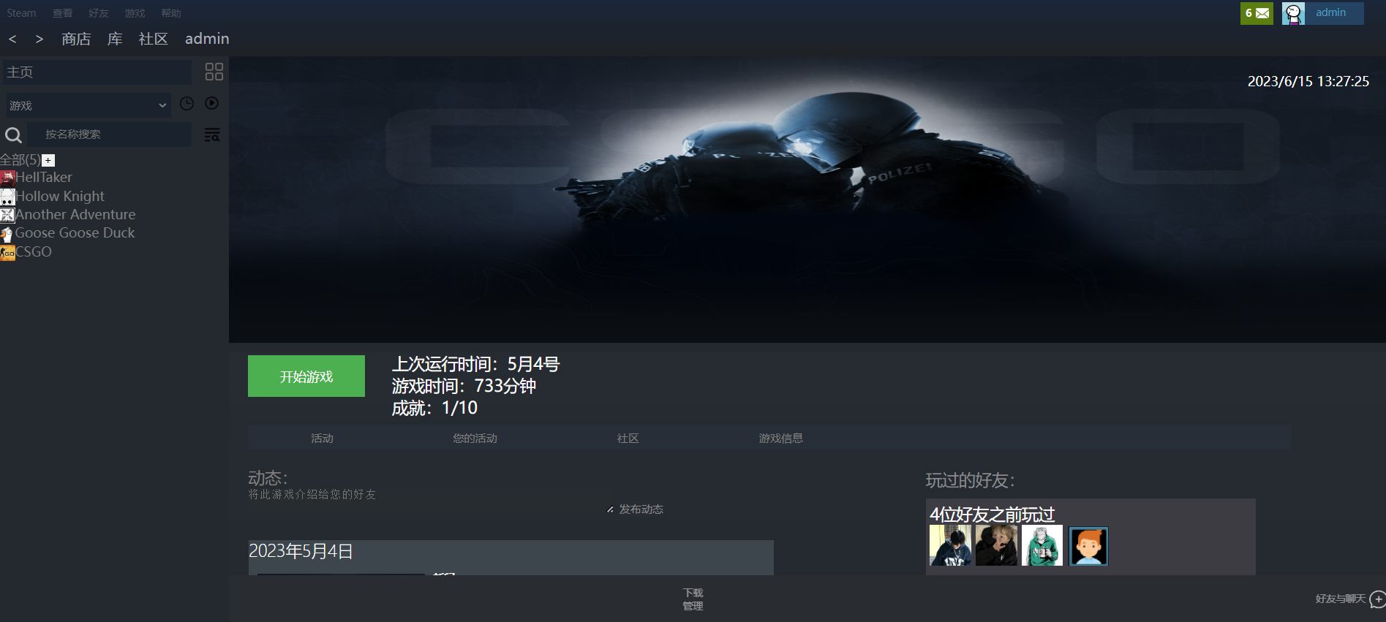
STEAM项目分析
03
steam库页面
03
页面展示
发布游戏动态
导航栏的显示与隐藏
游戏界面的切换
动态时间的展示

Slide 9
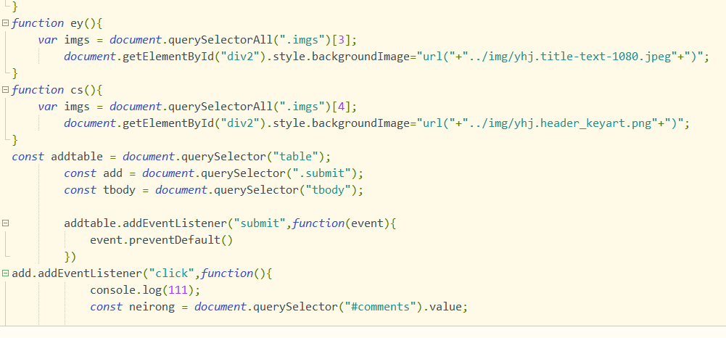
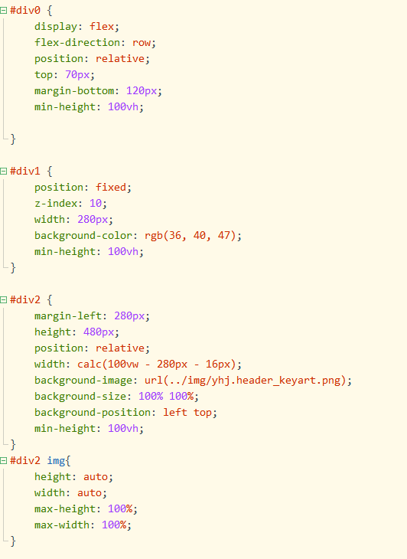
STEAM项目分析
03
Javascript代码
03
css代码

Slide 10
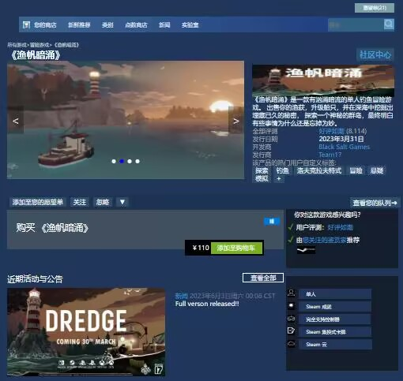
STEAM项目分析
04
steam详情
04
页面展示
轮播图滚动展示游戏详情页面
文字介绍游戏内容，添加愿望单
根据游戏标签可选择相似类型游戏购买和加入购物车
查看近期活动公告
游戏评价

Slide 11
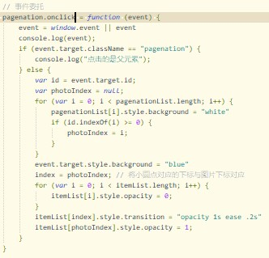
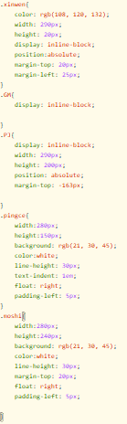
STEAM项目分析
04
Javascript代码
04
css代码

Slide 12
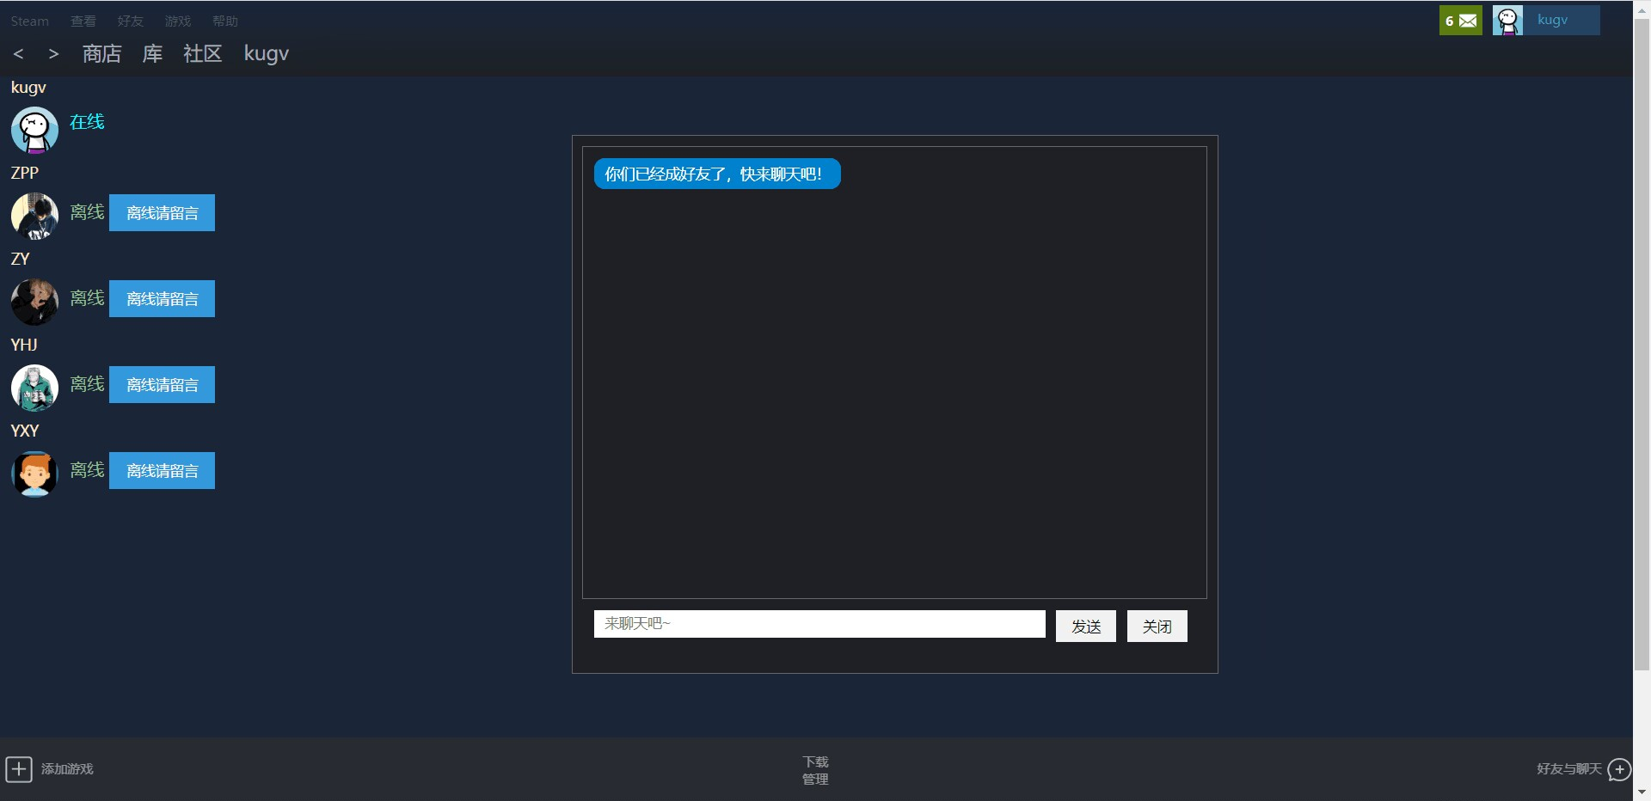
STEAM项目分析
05
steam好友
05
页面展示
好友列表页面显示自己与游戏好友的在线状态
可以与好友在聊天框内进行交流互动
离线请留言......

Slide 13
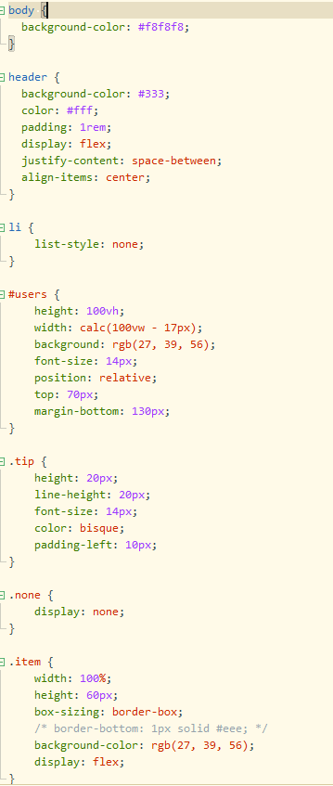
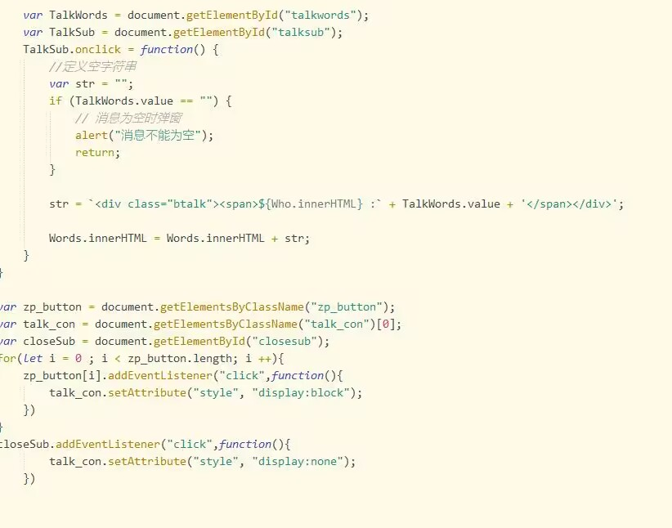
STEAM项目分析
05
Javascript代码
05
css代码

Slide 14
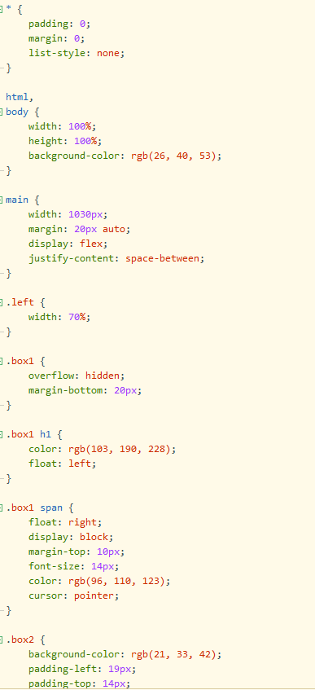
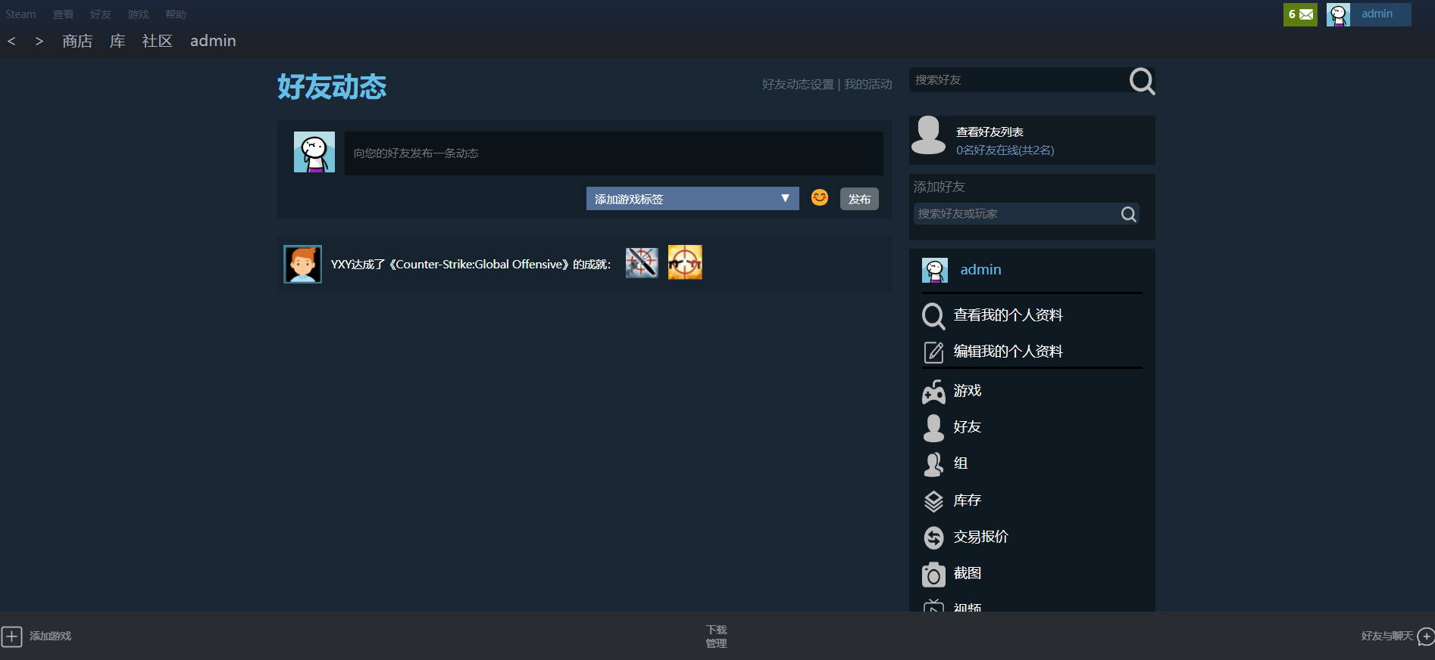
STEAM项目分析
06
06
个人中心
06
页面展示

Slide 15
2023
academic
谢谢观看
STEAM ANALYSIS REPORT
汇报人：张扬

